Slide 1
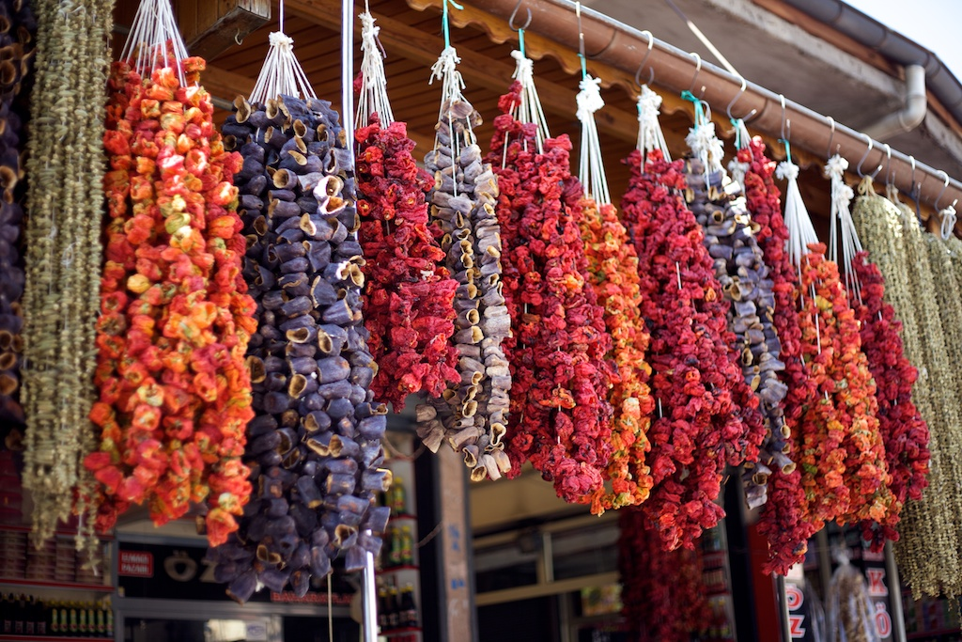

GDM 302
Temel İşlemler II
Kurutma 1 2018-2019
Mühendislik Mimarlık Fakültesi
Gıda Mühendisliği Bölümü
Prof. Dr. Farhan ALFİN

Slide 2
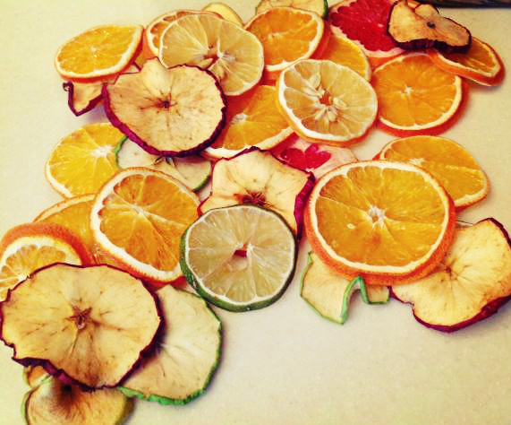
Bu Hafta
GİRİŞ
SUYUN FAZ GRAFİĞİ
SU AKTİVİTESİ VE SORPSİYON İZOTERMİ
Su Aktivitesi
Gıdaların Soprsiyon İzotermleri

Slide 3
GİRİŞ
Bir gıdanın içerdiği suyun önemli bir kısmını, buharlaştırmak suretiyle uzaklaştırmak için kontrollü ısı uygulanması işlemine, gıda biliminde "kurutma" denir.
Bu tanım, kurutmaya kıyasla daha az oranda suyun uzaklaştırıldığı "mekaniksel ayırma", "membranla konsantrasyon", "evaporasyon" ve "fırınlama" gibi prosesleri dışarıda bırakmaktadır.

Slide 4
Kurutma çok amaçlı bir işlemdir
Öncelikle su aktivitesi düşürülmek suretiyle gıdaların raf ömrünün uzatılması amaçlanmaktadır.
Su aktivitesinin düşürülmesiyle, mikroorganizma faaliyeti ve enzim aktivitesi inhibe edilmektedir.
Kurutmada uygulanan sıcaklık düzeyleri genellikle gerek mikroorganizmaları gerekse enzimleri inaktive etmeye yeterli değildir.
1

Slide 5
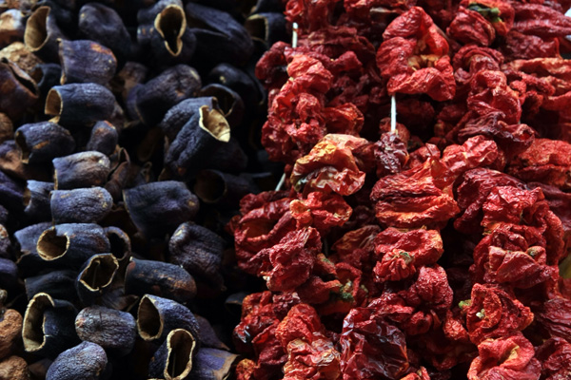
Bu nedenle, kurutularak su aktivitesi düşürülmek suretiyle bozulmaya direnç kazanmış bir gıdanın, sonradan nem kazanarak su aktivitesinin yükselmesiyle yeniden bozulma olasılığı ortaya çıkmaktadır.

Slide 6
Diğer taraftan kuruma ile, gıdanın ağırlık ve hacmi azaltılmakta, böylece; depolama ve taşıma giderleri düşürülebilmektedir.
Ayrıca bazı gıdaların kurutulmasıyla tüketime uygunluğu arttırılmaktadır.
Kurutmanın bu olumlu yönlerine karşın, kurutma sonucunda gıdanın besleme değerinde bazı olumsuzlukların ortaya çıktığı da bilinmektedir.
2
3

Slide 7
Kurutmada uygulanan yöntemler
Atmosferik basınç altında kurutma
Vakum altında kurutma
Dondurarak kurutma

Slide 8
Atmosferik basınç altında kurutma
Bu yöntem, kurutulmakta olan materyale ısı transferinin, sıcak havadan veya sıcak bir metal yüzeyden gerçekleştiği ve bu sırada oluşan buharının hava akımıyla uzaklaştırıldığı çeşitli uygulamaları kapsamaktadır.

Slide 9
Vakum altında kurutma
Bu yöntemde ısı, kurutulmakta olan materyale, sıcak bir yüzeyden kondüksiyonla veya doğrudan radyasyonlu transfer olmaktadır.
Vakum uygulaması, suyun düşük basınç altında daha kolay buharlaşması gerçeğine dayanmaktadır.

Slide 10
Dondurarak kurutma
Bu yöntemde, dondurulmuş haldeki gıdadan su, don hali devam ederken sublimasyonla uzaklaştırılmakta ve sublimasyon ısısı, genellikle uygulandığı gibi kondüksiyonla transfer edilerek sağlanmaktadır.

Slide 11
SUYUN FAZ GRAFİĞİ

Slide 12
SUYUN FAZ GRAFİĞİ
Gıdalara uygulanan proseslerin çoğu, suyun faz grafiğindeki fiziksel ilkelerle ilişki içinde bulunmaktadır.
Kurutma ve evaporasyon uygulamaları, bu proseslerin başında gelmektedir.
Bu nedenle aşağıda suyun faz grafiğine yer verilmiştir.

Slide 13
Suyun katı, sıvı ve buhar gibi üç fazından hangi faz konumunda bulunduğu, sıcaklık ve basınç koşullarına bağlıdır.
Eğer sözü edilen bu fazların koşulları, "sıcaklık-basınç" ilişkisi halinde bir grafiğe aktarılırsa, Şekil 4.1'de görülen üç bölgeden oluşan bir grafik ortaya çıkmaktadır.

Slide 14
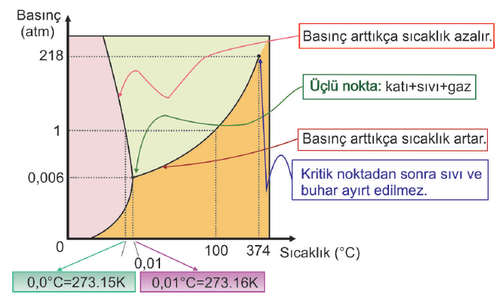
C
Sıvı
(Su)
A
F .
. F’
E .
E₂
Katı
(Buz)
O
E₁
Buhar
D
B

Slide 15
Grafikte gösterilmiş olan OA eğrisi "kaynama eğrisi" (veya buhar sıcaklık-basınç eğrisi), OC eğrisi "erime eğrisi" (veya donma eğrisi) ve OB eğrisi ise "sublimasyon eğrisi" olarak anılır.
OD eğrisi "aşırı soğuma" koşullarını yansıtmaktadır.
Her eğri, birbirine komşu iki fazın denge koşullarını tanımlamaktadır.

Slide 16
Başka bir ifadeyle, iki fazı ayıran eğri boyunca, her iki faz birlikte denge halinde bulunmaktadır.
Örneğin OA eğrisi sıvı ve buhar fazını ayırmakta olup, bu eğri boyunca sıvı ve buhar fazları aynı anda birlikte bulunmakta ve bir denge hali egemen olmaktadır.
Örneğin kaynama eğrisi üzerindeki E noktasındaki koşullarda su, hem sıvı ve hem de buhar fazında denge halinde bulunmaktadır.

Slide 17
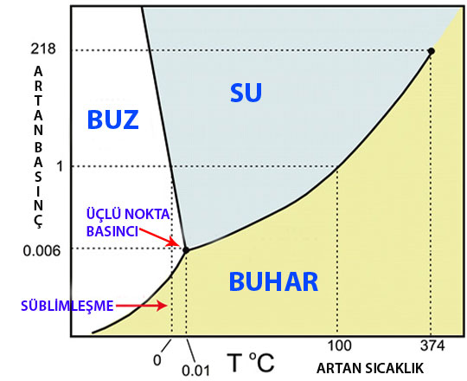
C
A
F .
. F’
E .
E₂
E₁
O
B

Slide 18
Bunun anlamı E noktasının temsil ettiği sıcaklık ve basınç değişmediği sürece "ne kadar sıvı buhara dönüşüyorsa, aynı miktar buhar sıvıya geri dönmekte" ve sıvı ile buhar arasında oluşmuş bulunan denge değişmemektedir.

Slide 19
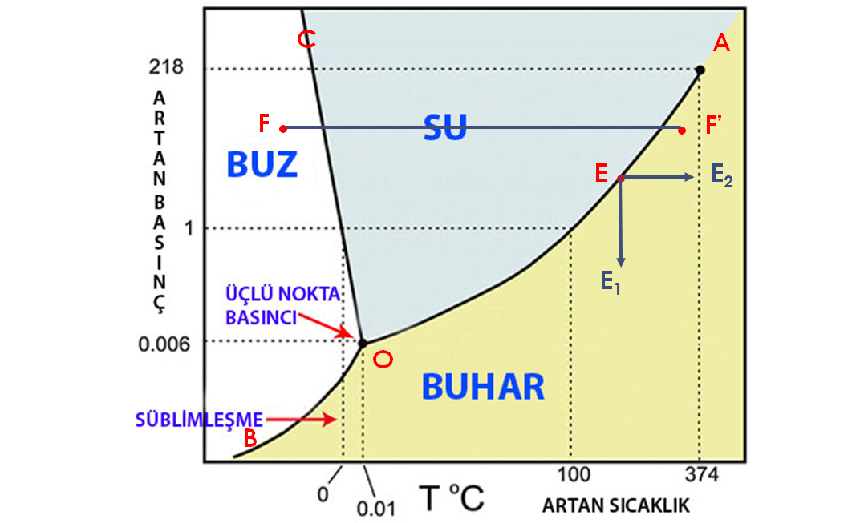
Buna karşın eğer E noktasındaki sıcaklık sabit tutulurken basınç düşürülürse (E₁) veya basınç sabit tutulur sıcaklık yükseltilirse (E₂) denge bozulur ve E noktasında var olan sıvı tümüyle buhara dönüşür.

Slide 20
Aynı şekilde hangi fazda olursa olsun, basınç sabit tutulurken sisteme ısı verilerek sıcaklık yükselirse, suyun taşıdığı koşul grafik üzerinde yatay doğru üzerinde gelişerek ve sınır eğrilerini aşarak faz değişimi gerçekleşir.

Slide 21
Örneğin F noktasının simgelediği koşullarda basınç sabit tutulurken sisteme ısı verilince önce buz ısınır, sonra erir ve oluşan su ısınır, nihayet F' noktasında tümden buharlaşıp aşırı ısınmış buhara dönüşür.

Slide 22
Suyun her üç fazı sadece bir koşulda birlikte ve dengede bulunabilmektedir.
Bu nokta grafikte, O simgesi ile simgelenmiştir.
Fazları sınırlayan her üç eğrinin kesiştiği nokta olan O noktasında her üç faz komşu olarak bulunmaktadır.
Bu noktaya "üçlü nokta" denir.
Üçlü noktada basınç 4.579 mm Hg, sıcaklık ise 0.0098°C'dir.

Slide 23

Şekil'de gösterilmiş bulunan faz grafiğindeki "erime eğrisi" veya diğer isimlendirmeyle "donma eğrisi" (OC), normal basınç sınırlarında suyun 0°C'de donduğunu göstermektedir.

Slide 24
OB eğrisi buz ve buhar fazlarının denge koşullarını yansıtmaktadır.
Bu eğri, belli koşullar altında buzun sıvı faza geçmeksizin doğrudan buhar fazına geçebileceğini göstermektedir.

Slide 25
Bilindiği gibi, katı fazdan doğrudan buhar fazına geçme olayına "süblimasyon” denir.
Faz grafiğinde görüldüğü gibi süblimasyonun gerçekleştiği en yüksek basınç ve sıcaklık sıra ile 4.579 mm Hg ve 0.0098°C'dir.
Gıdaların dondurularak kurutulmalarında buzun süblimasyonu olgusundan yararlanılmaktadır.

Slide 26
Diğer taraftan "kaynama eğrisi", veya suyun "buhar sıcaklık-basınç eğrisi" denen OA eğrisi, suyun sıvı ve buhar fazlarının birlikte ve denge halinde bulunduğu koşulları yansıtmaktadır.
Bir sıvının buhar basıncı, moleküllerinin sıvı fazdan buhar fazına kaçma eğiliminin bir ölçüsüdür.
Şekil 4.1'de OA eğrisi ile gösterilmiş bulunan suyun "buhar basıncı-sıcaklık" ilişkisi Şekil 4.2'de daha belirgin ve ayrıntılı olarak verilmiştir.

Slide 27
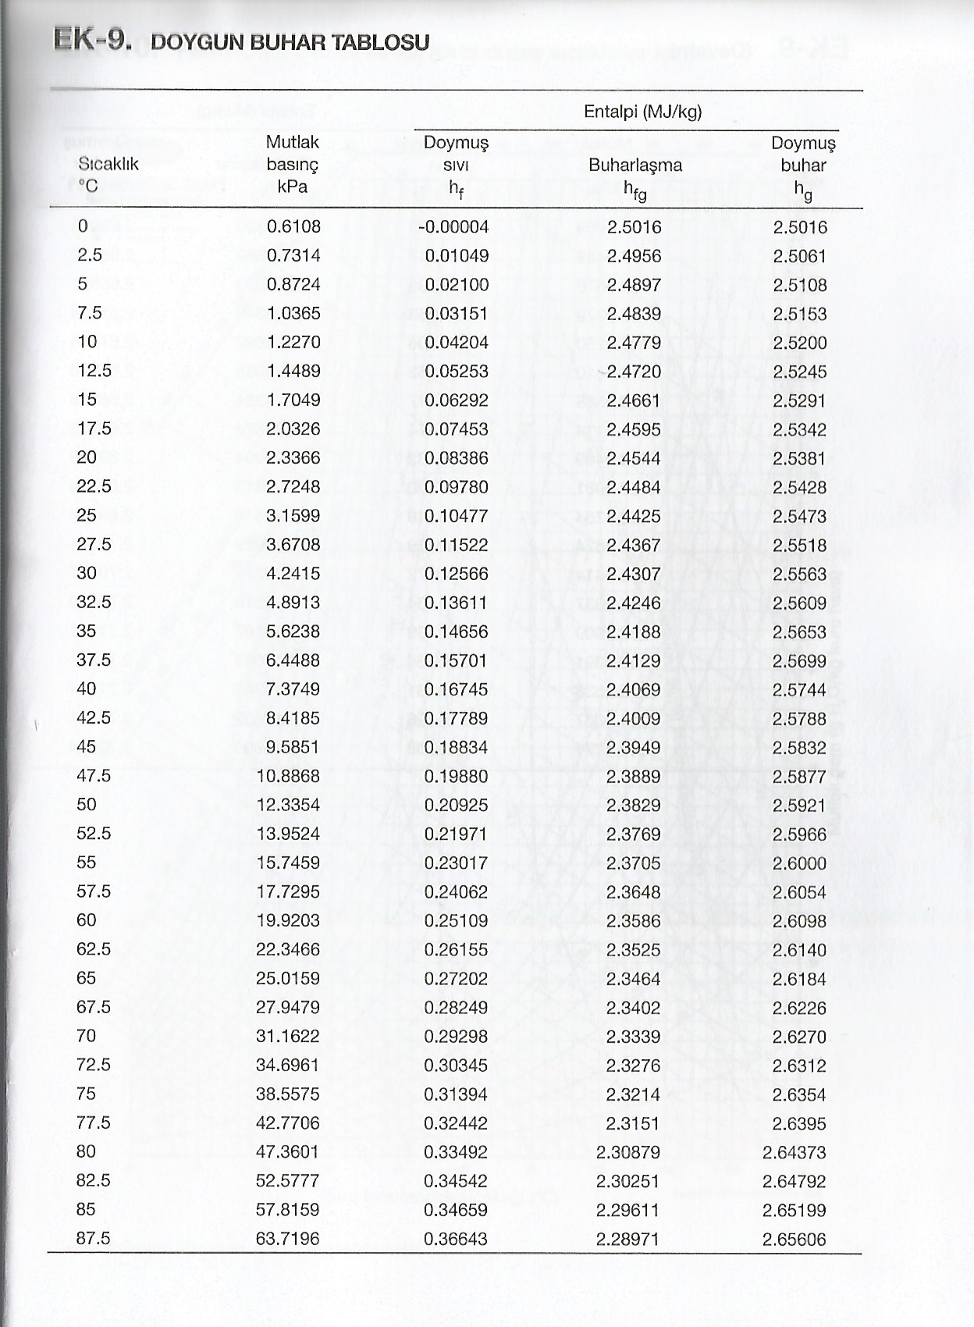

Slide 28
Bilindiği gibi su ancak, buhar basıncı kendi üzerine yapılan basınca eşit olduğu zaman kaynamaya başlar.
Buna göre suyun 100 °C'deki buhar basıncı, atmosfer basınca eşittir.
Bu nedenle su, atmosferik basınç altında 100 °C'de kaynar.
Atmosferik basıncın altında veya üstünde kaynama derecesi 100 °C'nin altına düşer veya 100 °C'nin üstüne çıkar.

Slide 29
SU AKTİVİTESİ VE SORPSİYON İZOTERMİ

Slide 30
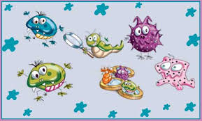
Gıdaların bozulmasından bahsedilince, genellikle ve öncelikle mikrobiyolojik yolla bozulma kastedilir.
Mikroorganizmaların bir gıdanın bozulmasına neden olabilmesi için, her şeyden önce ortamda yararlanabileceği nitelikte suyun bulunması gerekmektedir.
İşte; kurutma ile gıdalardaki suyun önemli bir kısmı uzaklaştırılarak ortama, mikroorganizmalar için elverişsiz bir nitelik kazandırılmaktadır.

Slide 31
Fakat şu husus önemle vurgulanmalıdır ki, bir gıdada bulunan suyun oranı, onun mikrobiyolojik yolla bozulma eğilimi hakkında kesin bir veri niteliği taşımamaktadır.
Örneğin %10 su içeren kurutulmuş bir sebze ile %25 oranında su içeren kurutulmuş bir meyve, mikrobiyolojik yolla bozulma eğilimi açısından sadece su oranı dikkate alınarak kıyaslanmak istenirse, %25 oranında su kuru meyvenin bozulma olasılığının daha yüksek olduğu sonucuna varılabilir.

Slide 32
Ancak, gerçek tam aksi yöndedir.
Nitekim daha düşük oranda su içeren kuru sebze hızla bozulurken, 2.5 katı daha fazla su içeren kuru meyvenin mikrobiyolojik bozulmaya karşı son derece dirençli olduğu görülebilir.
%10 su içeren kurutulmuş bir sebze
%25 su içeren kurutulmuş bir meyve,

Slide 33
Bunun açık anlamı şudur: Bozulmaya neden olan mikroorganizmalar, kurutulmuş sebzedeki %10 oranındaki sudan yararlanabildiği halde, kuru meyvedeki %25 oranındaki sudan yararlanamamaktadır.
Başka bir anlatımla kuru sebzedeki %10 oranındaki su ile kuru meyvedeki %25 oranındaki su, mikroorganizmalar için aynı nitelikte değildir.

Slide 34
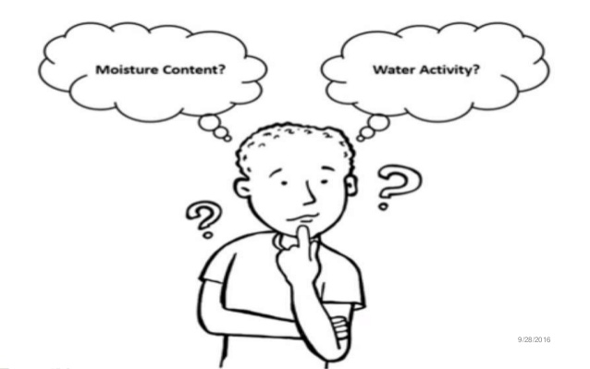
Şu halde suyun, mikroorganizmalar tarafından yararlanılabilirliğini belirten bir kavrama, yani bir ölçüte gereksinim vardır.
Bu ölçüt, "su aktivitesi" dir.
Özetle bir gıdanın su aktivitesi, o odadaki suyun mikroorganizmalar için yararlanılabilirlik ölçüsüdür.
Su oranı
su aktivitesi

Slide 35
Diğer taraftan su aktivitesi, sadece gıdalardaki mikrobiyolojik faaliyetlerde göz önünde bulundurulması gereken bir değer değildir.
Nitekim gıdaların kalitesine etkili olan birçok reaksiyon üzerine su aktivitesinin önemli etkisi bulunmaktadır.
Su oranı
su aktivitesi

Slide 36
Su Aktivitesi
SU AKTİVİTESİ VE SORPSİYON İZOTERMİ

Slide 37
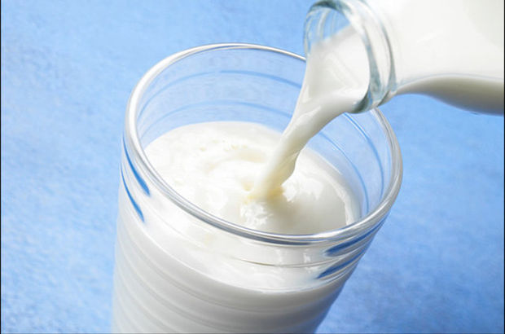
Gıdalarda bulunan su, içerisinde çeşitli maddelerin çözünmüş olduğu bir çözelti niteliğinde olduğundan, gıdalarla ilgili birçok olayın "çözelti" örneği ile açıklanması her zaman başvurulan bir yöntemdir.
Su aktivitesi (a_{w}) suyun buhar basıncıyla ilgili bir fenomendir.

Slide 38
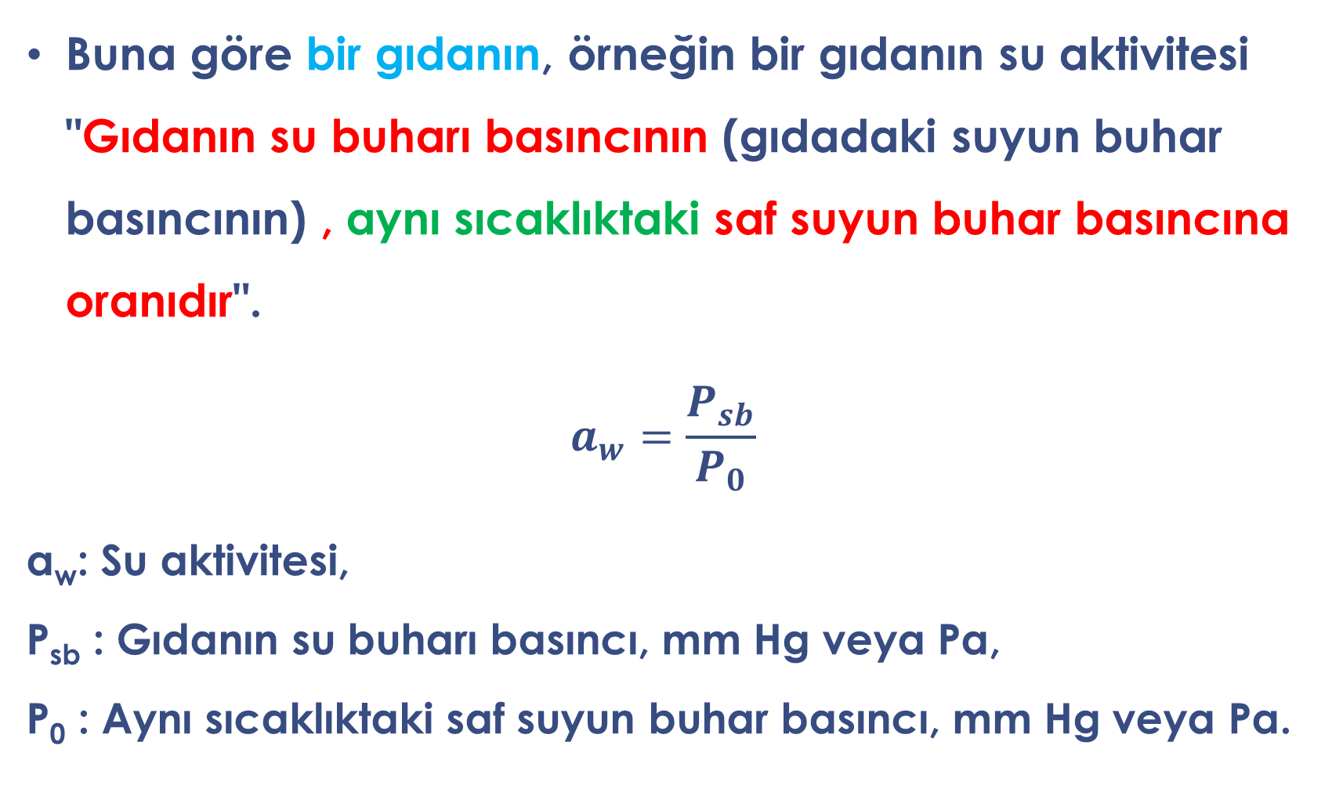
Buna göre bir gıdanın, örneğin bir gıdanın su aktivitesi "Gıdanın su buharı basıncının (gıdadaki suyun buhar basıncının) , aynı sıcaklıktaki saf suyun buhar basıncına oranıdır".
$$a_{w}=\frac{P_{sb}}{P_{0}}$$
a_{w}: Su aktivitesi,
P_{sb} : Gıdanın su buharı basıncı, mm Hg veya Pa,
P₀ : Aynı sıcaklıktaki saf suyun buhar basıncı, mm Hg veya Pa.

Slide 39
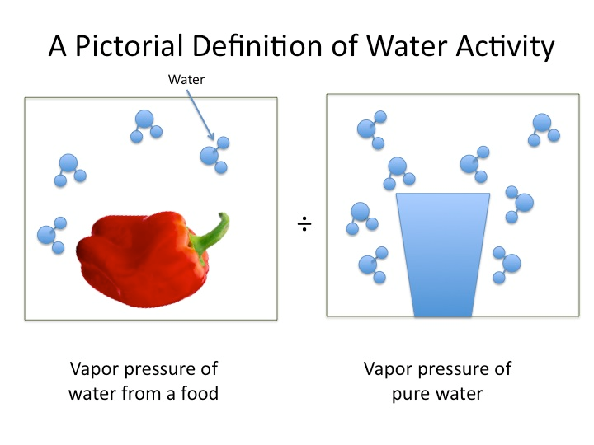
Yukarıda verilmiş olan eşitlik; hangi sıcaklıkta olursa olsun saf suyun su aktivitesinin, a_{w}=1.0 olduğunu, gıdaların su aktivitesinin daima 1.0'in altında bir değer olabileceğini ortaya koymaktadır.

Slide 40
Gıdaların su aktiviteleri en doğru olarak deneysel yolla saptanmaktadır.
Deneysel yolla su aktivitesinin ölçülmesinde çeşitli yöntemler vardır.
Su aktivitesinin deneysel yolla saptanmasında uygulanan yöntemler genel olarak "gravimetrik" veya "higrometrik" yöntemler olarak iki temel gruba ayrılmaktadır.
Ödev: Su aktivitesini ölçme yöntemleri

Slide 41
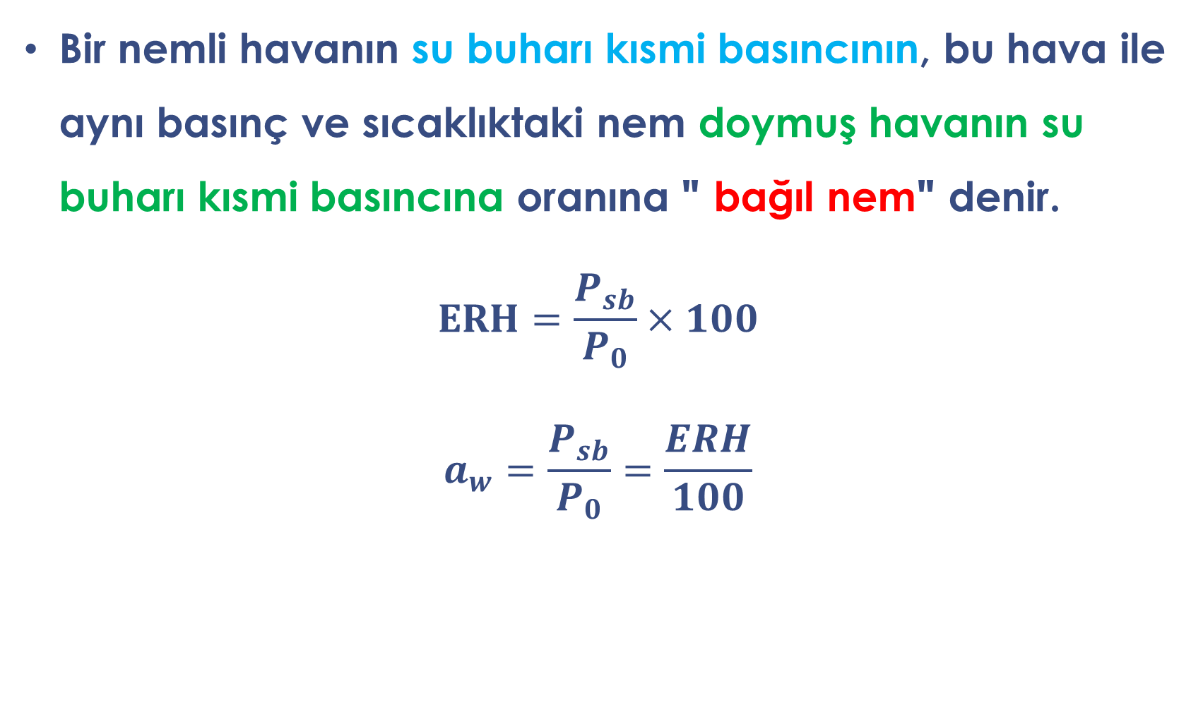
Bir nemli havanın su buharı kısmi basıncının, bu hava ile aynı basınç ve sıcaklıktaki nem doymuş havanın su buharı kısmi basıncına oranına " bağıl nem" denir.
$$ERH=\frac{P_{sb}}{P_{0}}×100$$
$$a_{w}=\frac{P_{sb}}{P_{0}}=\frac{ERH}{100}$$
Notes:
http://www.foodnetworksolution.com/wiki/word/1903/equilibrium-relative-humidity-%E0%B8%84%E0%B8%A7%E0%B8%B2%E0%B8%A1%E0%B8%8A%E0%B8%B7%E0%B9%89%E0%B8%99%E0%B8%AA%E0%B8%B1%E0%B8%A1%E0%B8%9E%E0%B8%B1%E0%B8%97%E0%B8%98%E0%B9%8C%E0%B9%83%E0%B8%99%E0%B8%AA%E0%B8%A0%E0%B8%B2%E0%B8%A7%E0%B8%B0%E0%B8%AA%E0%B8%A1%E0%B8%94%E0%B8%B8%E0%B8%A5

Slide 42
Gıdaların Soprsiyon İzotermleri
SU AKTİVİTESİ VE SORPSİYON İZOTERMİ

Slide 43
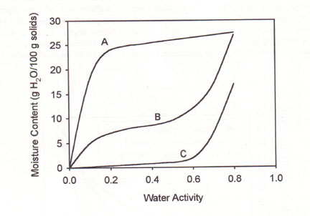
Herhangi bir gıdanın içerdiği su oranı ile su aktivitesi arasındaki linear olmayan ve genellikle sigmoit nitelikteki ilişki, "nem sorpsiyon izotermi" olarak adlandırılmaktadır.
Su oranı (g H₂O/100 g kurum madde
su aktivitesi

Slide 44
Gıdaların fiziksel, kimyasal, biyokimyasal ve mikrobiyolojik stabilitesini etkileyen, yani; kalitesini belirleyen faktörler söz konusu olunca, onların "nem sorpsiyon izotermlerine" ait verilerin bilinmesine gereksinim duyulmaktadır.
Bu izotermler, sorpsiyon mekanizması ve gıda polimerleri ile suyun karşılıklı etkileşmeleri hakkında bilgiler verirler.

Slide 45
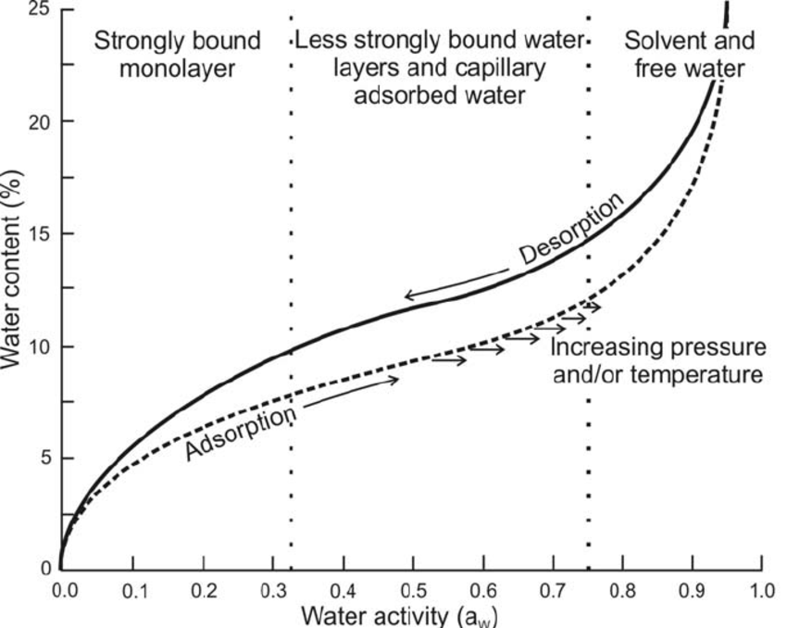
05052694845

Slide 46
Sorpsiyon verilerinden ayrıca, kurutma, depolama, ambalajlama ve harmanlama (farklı nitelikli ürünlerin karıştırılması) gibi işlemlerin optimizasyonunda yararlanılmaktadır.
Fakat, bir gıdanın sorpsiyon izotermi; "o gıdanın adsorbe ettiği su miktarının, kendisini çevreleyen atmosferin bağıl neminin fonksiyonu olarak düzenlenmiş grafiktir" şeklindeki bir tanım, konunun herhalde en kesin anlatımıdır.

Slide 47
Burada sözü edilen " adsorbe ettiği su miktarı ..." ifadesi; gıdanın sabit bir sıcaklıkta, ortam nemi ile dengeye ulaştıktan sonra adsorbe ettiği toplam su miktarını, yani "denge su içeriğini" işaret etmektedir.
Tanımlanan böyle bir izoterm eğrisi, farklı iki ayrı yönden birisine göre oluşturularak "adsorpsiyon" veya "desorpsiyon" izotermleri elde edilebilir ve her ikisi birlikte "sorpsiyon izotermi" olarak anılır.

Slide 48
Adsorpsiyon izotermi
Eğer teorik olarak tam anlamıyla kurutulmuş bir gıda, bağıl nemi ve sıcaklığı sabit tutulan bir atmosfer altında denge oluşana kadar bekletilir ve bu sürede gıdanın kazanmış olduğu nem nedeniyle artmış olan ağırlık saptanırsa o gıdanın; o sabit bağıl nemli ortamdaki "denge su içeriği" (veya bağıl su içeriği) saptanmış olur.

Slide 49
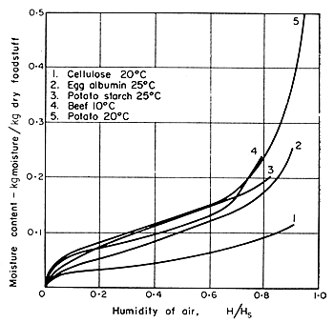

Slide 50
Böylece "çevrenin sabit bağıl nemi" (ERH) ve buna karşı gelen "gıdanın denge su içeriği" gibi bir veri çifti elde edilmiştir.
Bu işlem aynı sıcaklıkta ve fakat bağıl nemi gittikçe artan ortamlarda yürütülünce, çok sayıda veri çifti elde edilebilir.
Bu veri çiftlerinin bir grafiğe işlenmesiyle, o gıdanın o sıcaklıktaki "adsorpsiyon izotermi" saptanmış olur.

Slide 51
Desorpsiyon izotermi
Yukarıda anlatılan aynı işlem bu defa yaş bir gıdanın, sabit sıcaklıkta ve fakat bağıl nemi gittikçe azalan atmosferde tutulması şeklinde yürütülür ve elde edilen veriler bir grafiğe işlenirse, bu takdirde aynı materyalin "desorpsiyon izotermi" saptanmış olur.

Slide 52
Bu defa gıdanın su kaybetmesi nedeniyle ağırlığının azaldığı ve bu nedenle olayın, adsorpsiyon izoterminin aksi yönde geliştiği gözden ırak tutulmamalıdır.
Görüldüğü gibi sorpsiyon izotermlerine ilişkin verilerin saptanması gıdanın farklı nem düzeyindeyken gösterdiği su aktivitesi tayininden başka bir şey değildir.

Slide 53
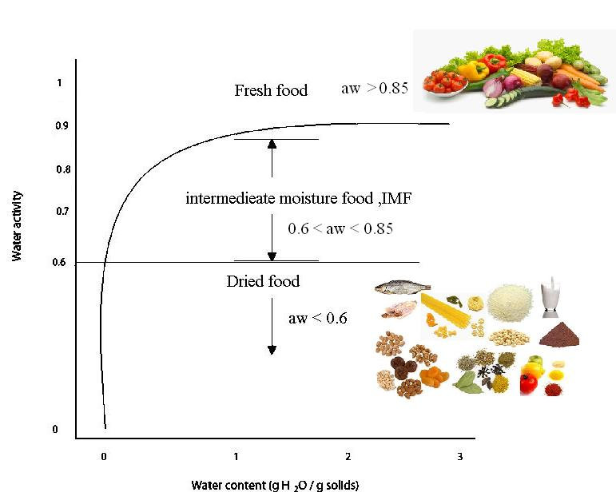
100
90
80
70
Bağıl nem (%)
60
0
0 1 2 3
Su oranı (g H₂O/g kuru ağırlık)
Notes:
http://www.foodnetworksolution.com/wiki/word/0551/water-activity-%E0%B9%81%E0%B8%AD%E0%B8%84%E0%B8%95%E0%B8%B4%E0%B8%A7%E0%B8%B4%E0%B8%95%E0%B8%B5%E0%B8%82%E0%B8%AD%E0%B8%87%E0%B8%99%E0%B9%89%E0%B8%B3

Slide 54
Şekil'de yer aldığı gibi, sorpsiyon izotermine ait eğrilerin oluşturulmasında gıdanın su içeriğinin "g H₂O/g kuru ağırlık" (veya kg H₂O/kg kuru ağırlık) şeklinde, yani kuru baz üzerinden verilmesi yaygın bir uygulamadır ve bunda zorunluk vardır.
Bu tür bir bildirimde; örneğin "1 g H₂O/g kuru ağırlık" ifadesinin, yaş ağırlık üzerinden %50 su içeriğine eşdeğer olduğu gözden ırak tutulmamalıdır.

Slide 55
Şekil'da görüldüğü gibi, çoğu gıdalardaki suyun %80-90'ı hemen hemen saf suyun su buharı basıncına yakın (su aktivitesine yakın) düzeyde bir su buharı basıncı göstermektedir.
Geriye kalan %10-20 düzeyindeki su, gerek kurutmada kuruma süresinin uzamasında, gerekse gıdanın stabilitesinde rol oynayan esas unsurdur.

Slide 56
Eğer Şekil'da verilmiş eğrinin, gıdanın %10-20 su içeriğine kadar olan kısmını yansıtan alt bölümü büyütülüp daha ayrıntılı bir şekilde yeniden düzenlenirse birçok gıdaya özgü nitelikler taşıyan "nem sorpsiyon izotermi" elde edilir.

Slide 57
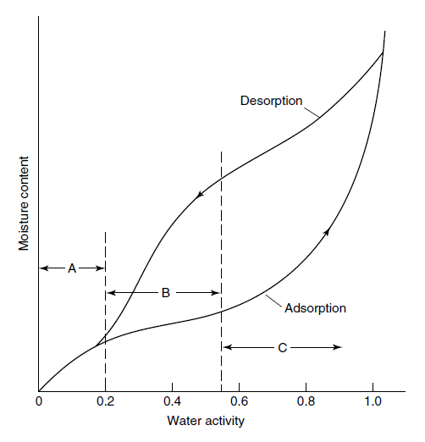
Nem miktarı
Su aktivitesi

Slide 58
Sorpsiyon izotermlerinin bu bölümü, gıdada bulunan suyun fiziksel nitelikleri hakkında ve ayrıca kuruma ve depolama koşullarına ilişkin önemli veriler yansıtmaktadır.
Şekil'da gösterildiği gibi; gıdalar yüksek su oranına sahipken (1 g H₂O/1 g kuru ağırlık ve üzerinde) gıdaların su aktiviteleri saf suyun su aktivitesi olan a_{w}=1.0 değerine çok yakındır.

Slide 59
Örneğin meyve ve sebzelerin su aktiviteleri çoğunlukla a_{w}=0.970-0.996 arasında bulunmaktadır.
Gıdaların su içeriği kuru ağırlık bazında %50'nin altına düşünce su aktivite değerleri de çeşitli kimyasal ve fiziksel faktörlerin etkisiyle hızla düşmektedir.
Ayni şekilde su içeriği kuru ağırlık bazında %50'nin altındayken gıdalardaki su 3 farkla fiziksel nitelikte bulunmakta olup bu durum, Şekil'de (A), (B) ve (C) bölgeleri olarak işaretlenmiştir.

Slide 60
Şekil'de gösterilen (A) bölgesindeki suyun, gıdanın kuru yüzeyinde yan yana ve tek sıra halindeki su moleküllerinin güçlü bir şekilde tutulan sudan oluştuğu kabul edilmektedir.
Bu nedenle bu bölgedeki suya "monomoleküler su filmi" denir ve gıdalardaki oranı, kuru ağırlık bazına göre yaklaşık %5-10 düzeyindedir.

Slide 61
Şekil'de gösterilen (A) bölgesinde adsorbe edilmiş olan su, sıvı fazda değildir ve adeta bağlandığı grubun bir unsuru gibi davranır.
Bu nedenle, suda çözünebilen bileşikler için artık çözücü olma niteliğini kaybetmiştir.
Aynı nedenle bu suyun buharlaşma ısısı saf suyun buharlaşma ısısından daha yüksektir.

Slide 62
Eğer kurutmada bu noktaya kadar varılırsa, gıda aşırı ısı etkisinde kalarak niteliklerini kaybeder hatta adeta kavrulur.
Özetle, kurutmada bu tekli katman su örtüsünün (monomoleküler su filmi) uzaklaştırılması olanaksızdır ve esasen uzaklaştırılması doğru da değildir.

Slide 63
Şekil'de gösterilen (B) bölgesi, monomoleküler su filmi üzerinde bulunan üst üste "çok-sıralı" su molekülleri katmanını (multimoleküler katman) temsil etmektedir.
Bu katmandaki su, gittikçe azalan bir adsorpsiyon gücüyle bağlanmış olduğundan, tekli katmana göre gevşek bir niteliktedir.
(B) bölgesi sorpsiyon izoterm eğrisinin nisbeten düz sayılabilecek kısmını oluşturmaktadır.

Slide 64
Bunun anlamı ise; bu bölgede, gıdanın su içeriğindeki hafif bir değişmenin, denge bağıl neminde (su aktivitesinde) önemli bir değişmeye neden olmasıdır.

Slide 65
Şekil'de gösterilen (C) bölgesindeki su, gıdanın gözenekli yapısı içinde kondanse olmuş (yoğunlaşmış) suyu temsil etmektedir.
Buna göre bu su; "serbest su" niteliğindedir, suda çözünebilir maddeler için çözücü özelliği vardır ve kurutma sırasında kolaylıkla buharlaşıp uzaklaşabilmektedir.

Slide 66
Yaş bir gıdanın su içeriğinin gittikçe azalmasını tanımlayan desorpsiyon olayı ile aynı gıdanın kuru halden gittikçe artan nem kazanmasını tanımlayan adsorpsiyon olayı ters yönde gelişen iki olaysa da aynı izi takip etmemektedirler.
Nitekim bu yüzden, Şekil'de görüldüğü gibi iki eğri, çoğunlukla (A) bölgesinin başlangıcında sona eren bir bombe oluşturmaktadırlar ki buna "desorpsiyon histeresiz'i" denir.

